Slide 1

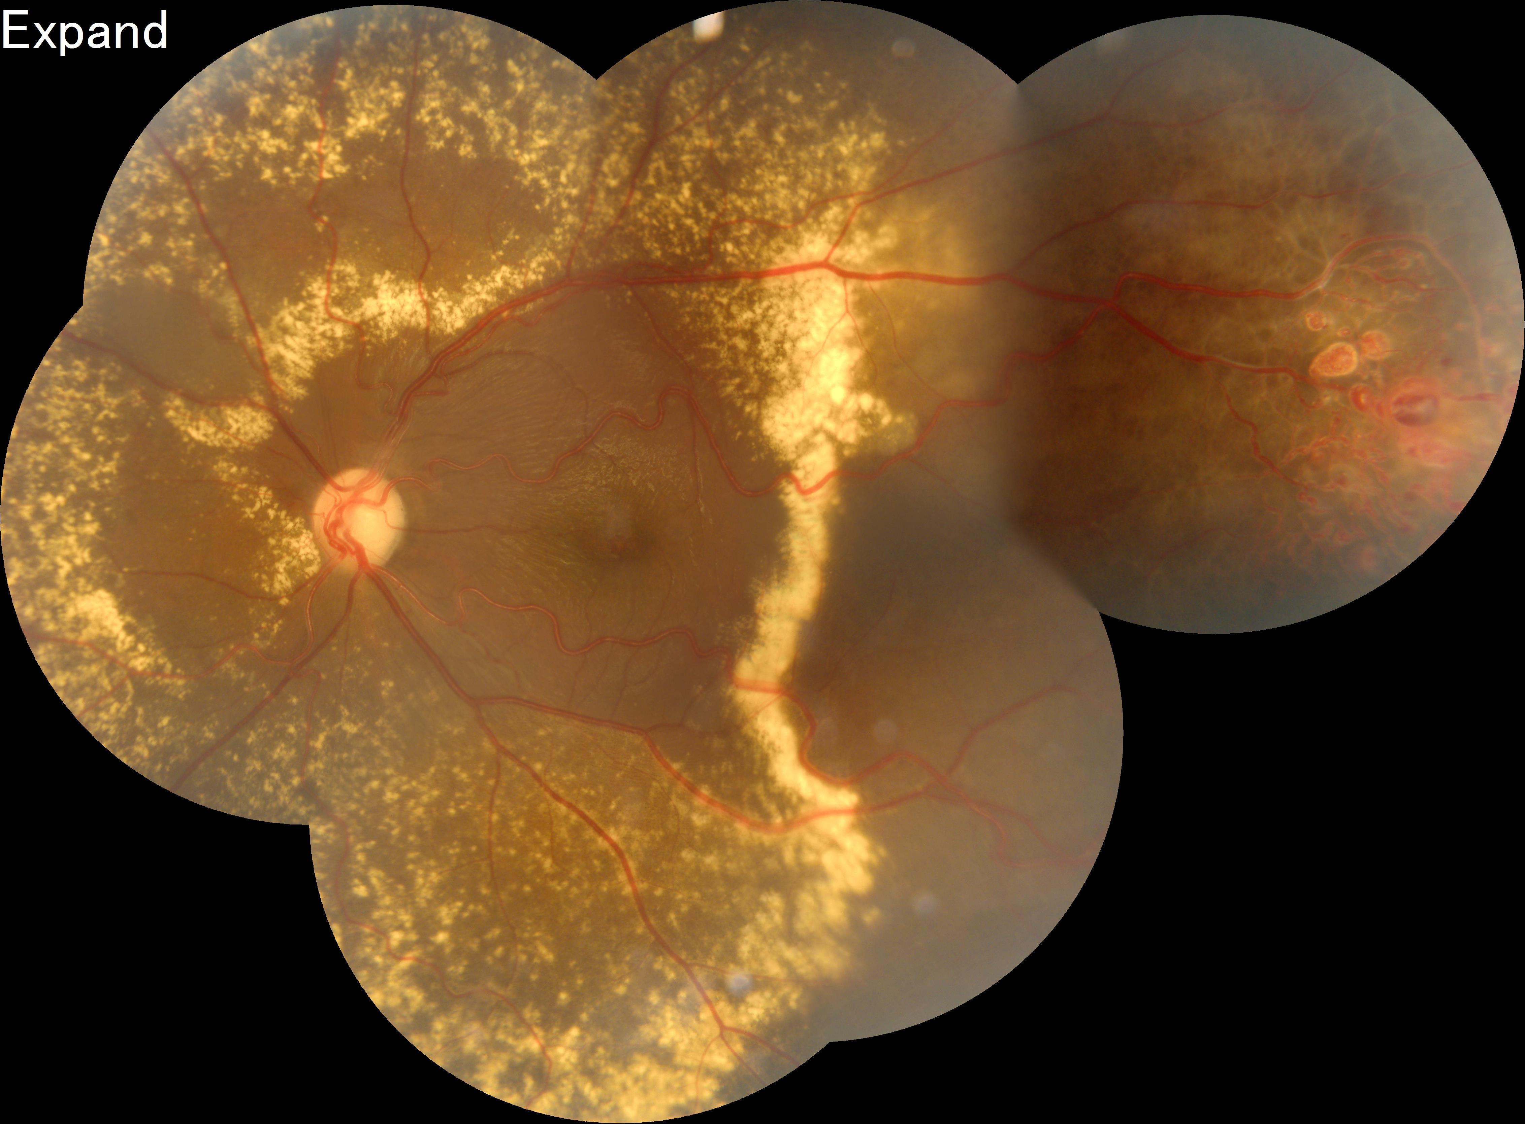
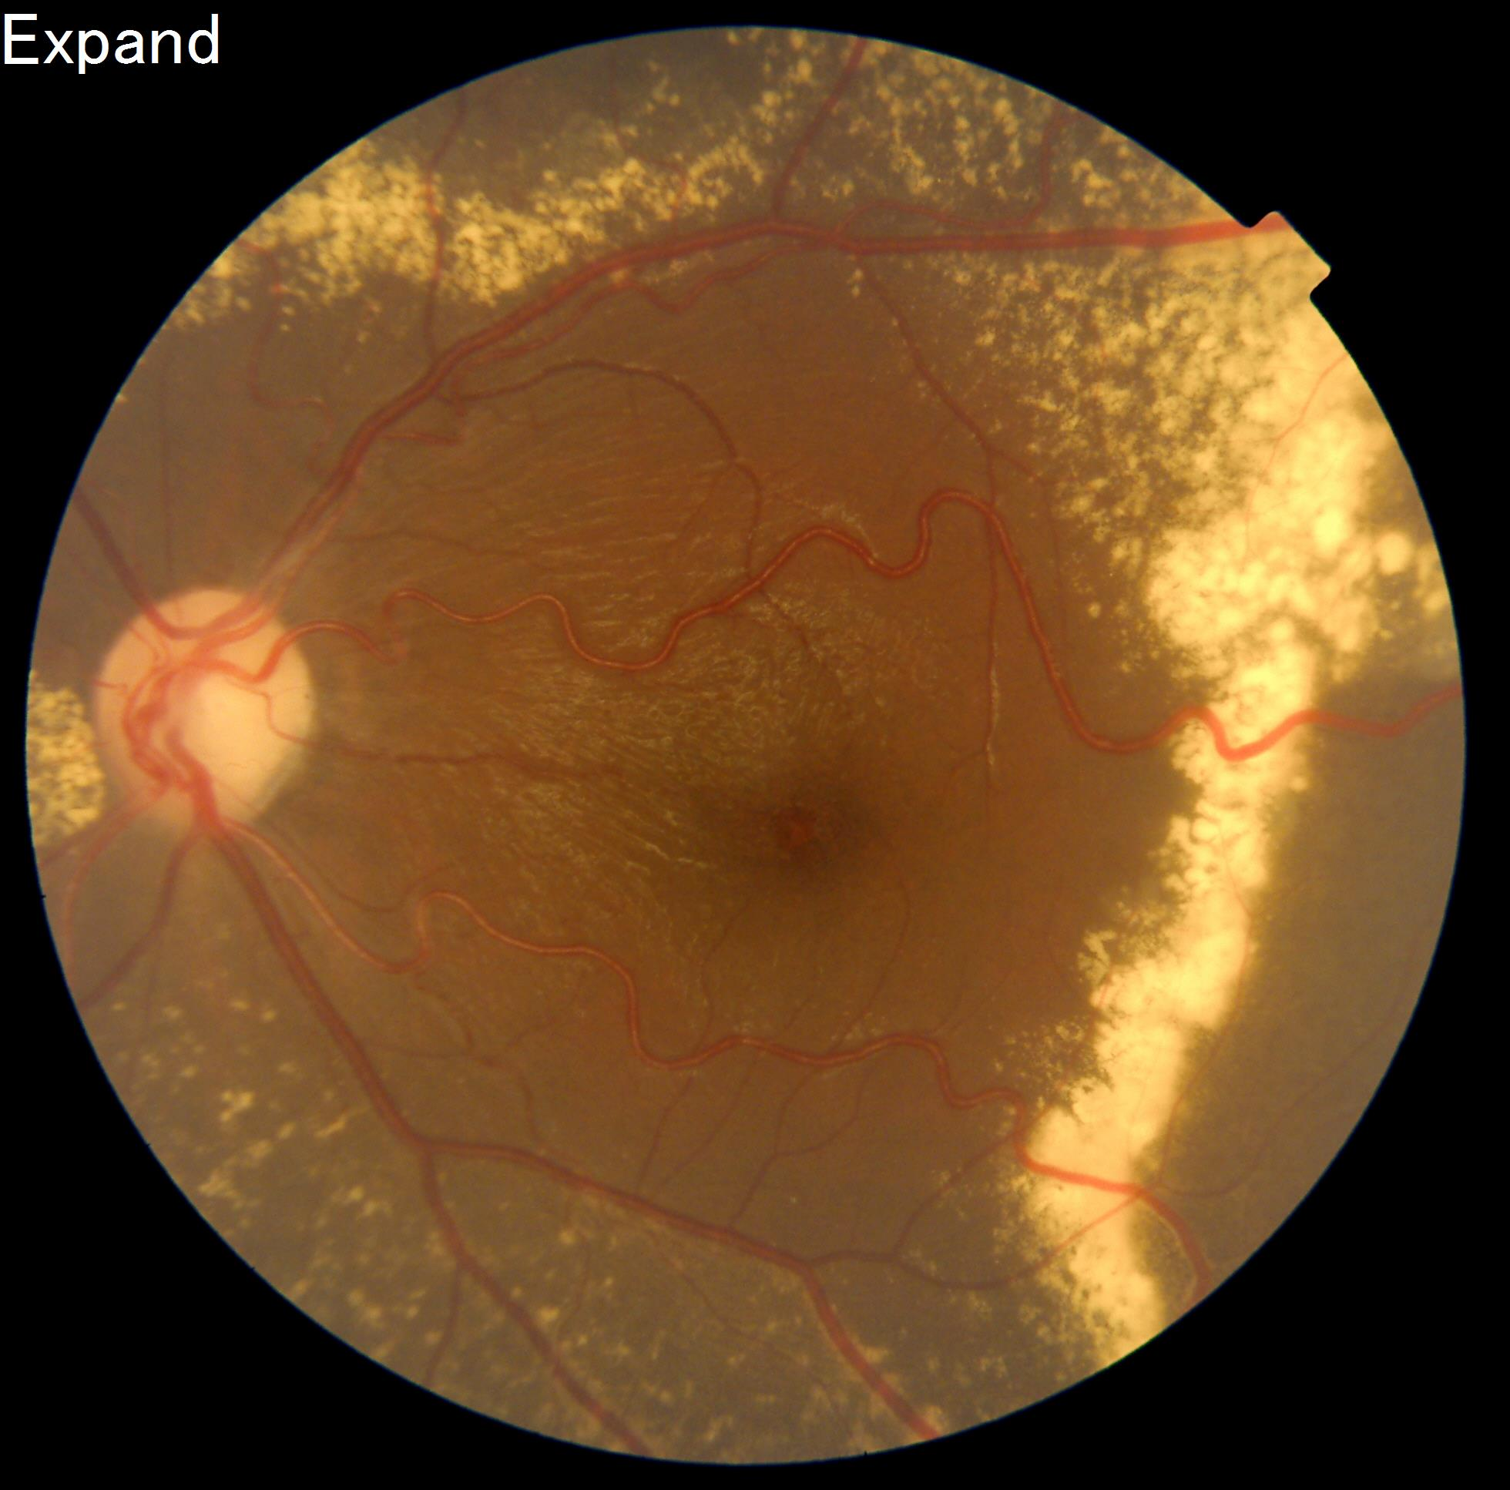
RELATO DE CASO: DOENÇA DE COATS DIAGNOSTICADA EM PACIENTE DO SEXO FEMININO.
Rafaela Bacco Amade; Patrícia Asperti Ottaiano; John Chii Tyng Chao; Bruna Michelle Freire de Araujo
Instituição: Santa Casa de Misericórdia de São Paulo.
INTRODUÇÃO
FIGURAS, TABELAS, GRÁFICOS
Descrita pela primeira vez em 1908 por George Coats², a Doença de Coats é congênita, idiopática e não hereditária² ³ *. Compreende uma desordem vascular retiniana que leva a telangiectasias e exsudação intensa² ³; afetando, em maior proporção, pacientes jovens do sexo masculino na primeira década de vida e é, majoritariamente, unilateral.¹ ³ *
Seu diagnostico pode ser suspeitado na infância devido aos principais achados clínicos: leucocoria, diminuição da acuidade visual unilateral e estrabismo³; o que a torna um diagnóstico diferencial de retinoblastoma² ³. Em casos mais avançados pode-se observar achados de segmento anterior como edema de córnea, exsudatos no humor aquoso ou neovasos de íris.²
RELATO DE CASO
Paciente, 10 anos, feminino, comparece ao ambulatório de retina da Santa Casa de São Paulo e refere baixa da acuidade visual do olho esquerdo há 6 meses, principalmente com dificuldade para enxergar de longe na escola. Fazia acompanhamento oftalmológico anual devido a diagnóstico – desde os 8 meses de idade – de Diabetes Melito tipo 1. Ao final de 2017, em uma consulta anual de rotina com oftalmologista foi encaminhada a serviço especializado de referencia por alteração ao exame de fundoscopia.
Paciente não apresentava demais comorbidades e faz uso de insulina; não referindo procedimentos oftalmológicos prévios, bem como doenças oftalmológicas prévias na família.
Ao exame clínico apresentava reflexos vermelho, direto e consensual presentes em ambos os olhos e Hirschberg simétrico.
Referia, com a melhor correção, acuidade visual de 20/20 no olho direito e 20/40 no olho esquerdo e à biomicroscopia com lâmpada de fenda não foram identificadas alterações em ambos os olhos. A fundoscopia do olho direito não apresentava nada digno de nota e no olho esquerdo observou-se exsudatos em região nasal ao disco óptico, adjacentes as arcadas temporal superior e inferior e intensa exsudação periférica temporal, assim como alterações vasculares periféricas como aumento de tortuosidade de vasos.
Foram realizados OCT e Retinografia, confirmando a hipótese diagnóstica de Doença de Coats. Programou-se tratamento com fotocoagulação a laser, porém não houve colaboração da paciente em 3 tentativas. Foi realizado, portanto, procedimento sob sedação. Um mês após o procedimento a paciente foi reavaliada, mantendo acuidade visual de 20/20 no olho direito e 20/40 no olho esquerdo e mantiveram-se as características fundoscópicas do olho esquerdo. A paciente encontra-se, atualmente, em acompanhamento regular em nosso ambulatório de retina.
Figuras 1 e 2: retinografia do OE mostrando áreas de intensa exsudação.
DISCUSSÃO
A etiologia da Doença de Coats não é totalmente elucidada, no entanto, acredita-se que haja relação com o gene NDP ² ³, responsável por alterações retinianas. A evolução natural da doença caracteriza-se por mal formação de vasos que permitem a passagem de lipoproteínas para a retina, com consequente acumulo e, eventualmente, descolamento exsudativo da retina³. O tratamento consiste em destruir as telangiectasias, facilitando a resolução dos exsudatos. Dentre os diversos procedimentos há a fotocoagulação a laser ² ³ – modalidade de escolha em casos iniciais a moderados. No entanto pode-se optar por crioterapia, drenagem de fluido sub retiniano ³ e injeções intra vítreas de triancinolona.
Referências Bibliográficas
1. Silva, V.B.; Spirandeli, P.H.; Faria, J.M.L. Vasculopatia retiniana exsudativa tipo Coats associada a retinose pigmentar – ocorrência familiar. Arq Bras Oftalmol. 2002; 65: 563-6
2. Pitcher J.D.; Regillo C.D. How to diagnose and manage Coats’ Disease. Review of Ophtalmology 5 september, 2013.
3. Marback, E.F.; Andrade, I.F.; Oliveira, H.M.C.; Junior, A.G.; Marback, R.L. Coats Disease: profile of patients referred to a reference ocular oncology servisse. Ver Bras Oftalmol. 2007; 66 (6): 394-8.

